Slide 1
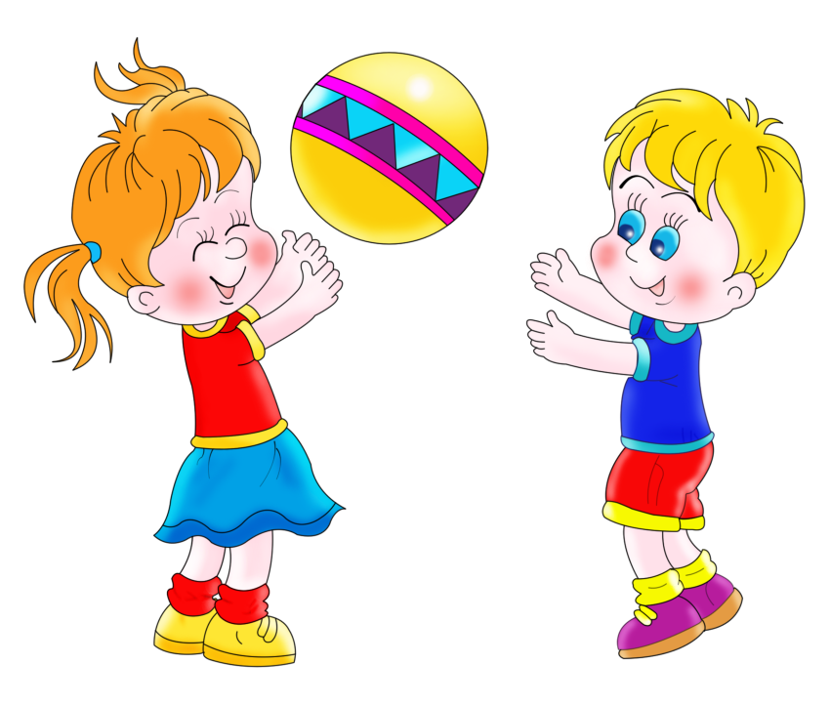
«Играть нельзя учить»
«Играть нельзя учиться»

Slide 2
Только ли определенным набором знаний должен обладать будущий первоклассник?
«Играть нельзя учиться»

Slide 3
Высокий уровень ЗНАНИЙ
«Играть нельзя учиться»
Низкий уровень само регуляции,
самостоятельности,
инициативности,
трудовых навыков.

Slide 4
Активный,
коммуникабельный.
Умеет взаимодействовать
с сверстниками
и взрослыми
Инициативный и
самостоятельный
С развитым
воображением,
умеющий играть
«Играть нельзя учиться»
Любознательный
С развитой речью
Развит физически

Slide 5
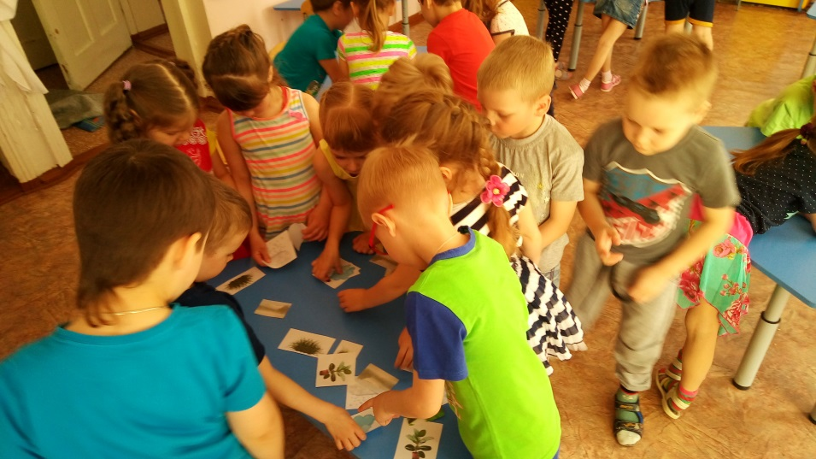
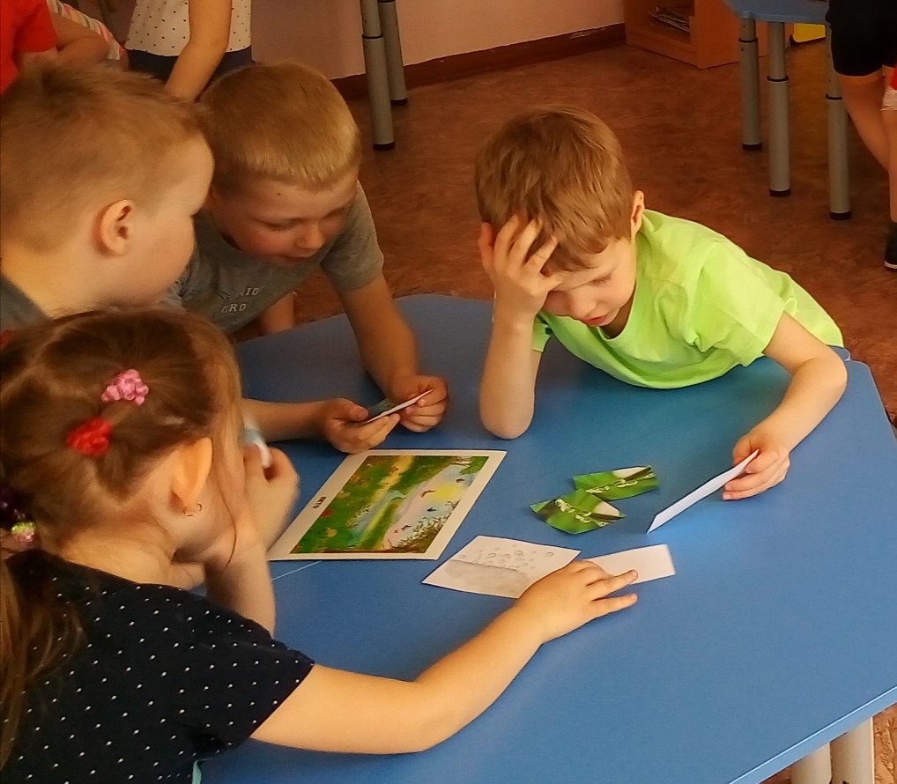
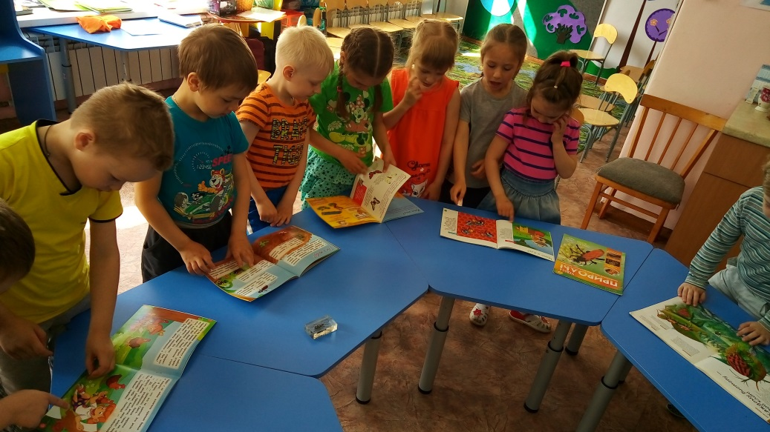
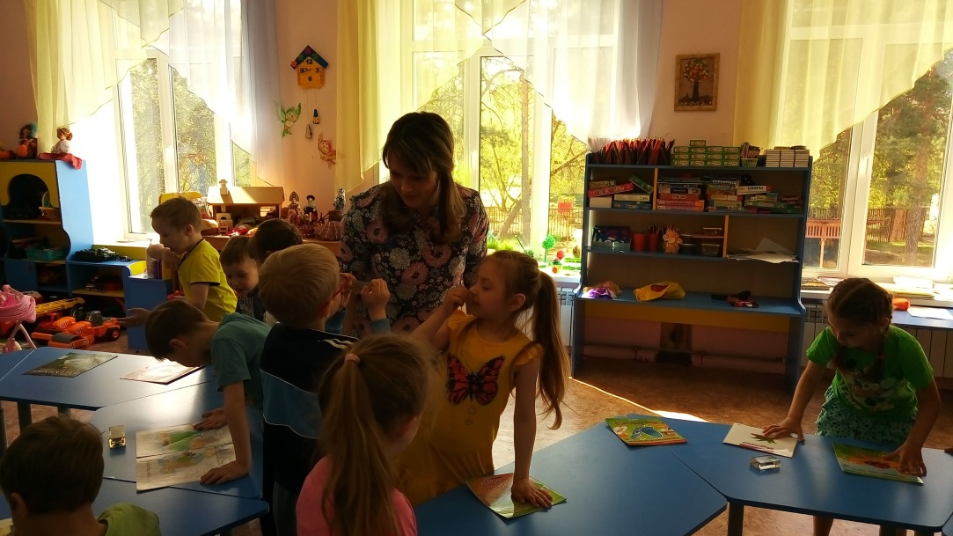
«Играть нельзя учиться»

Slide 6
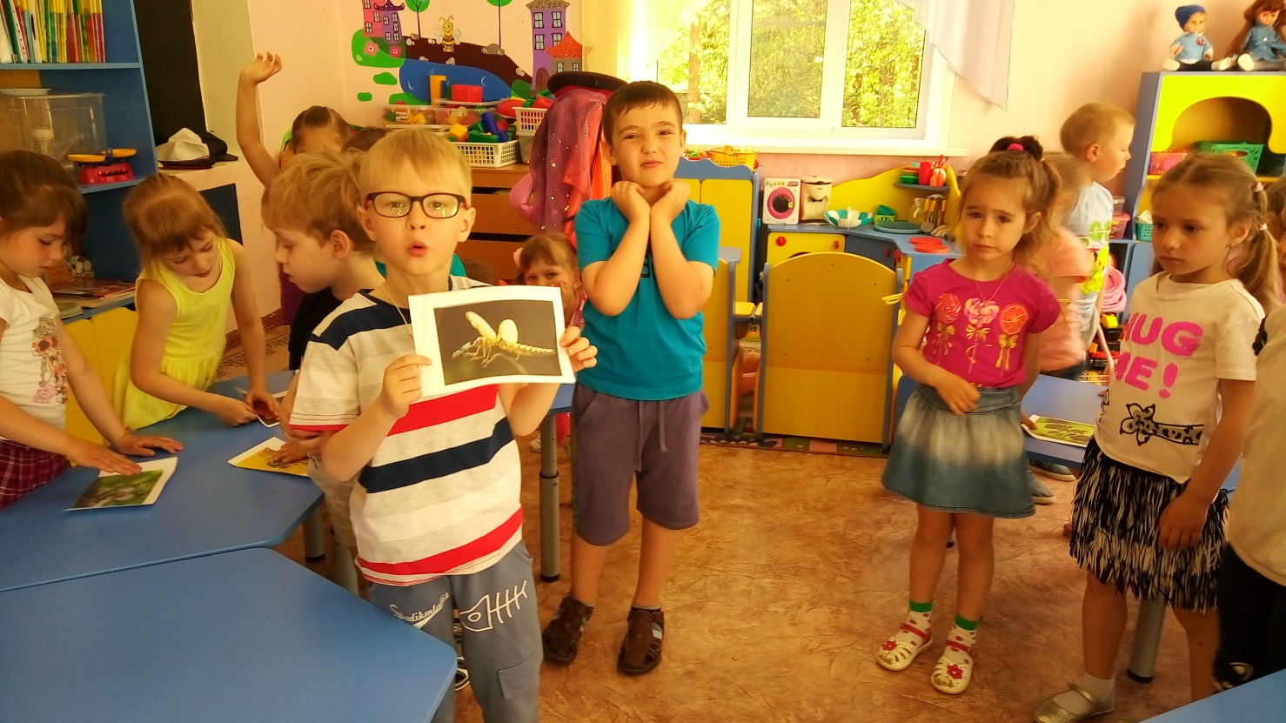
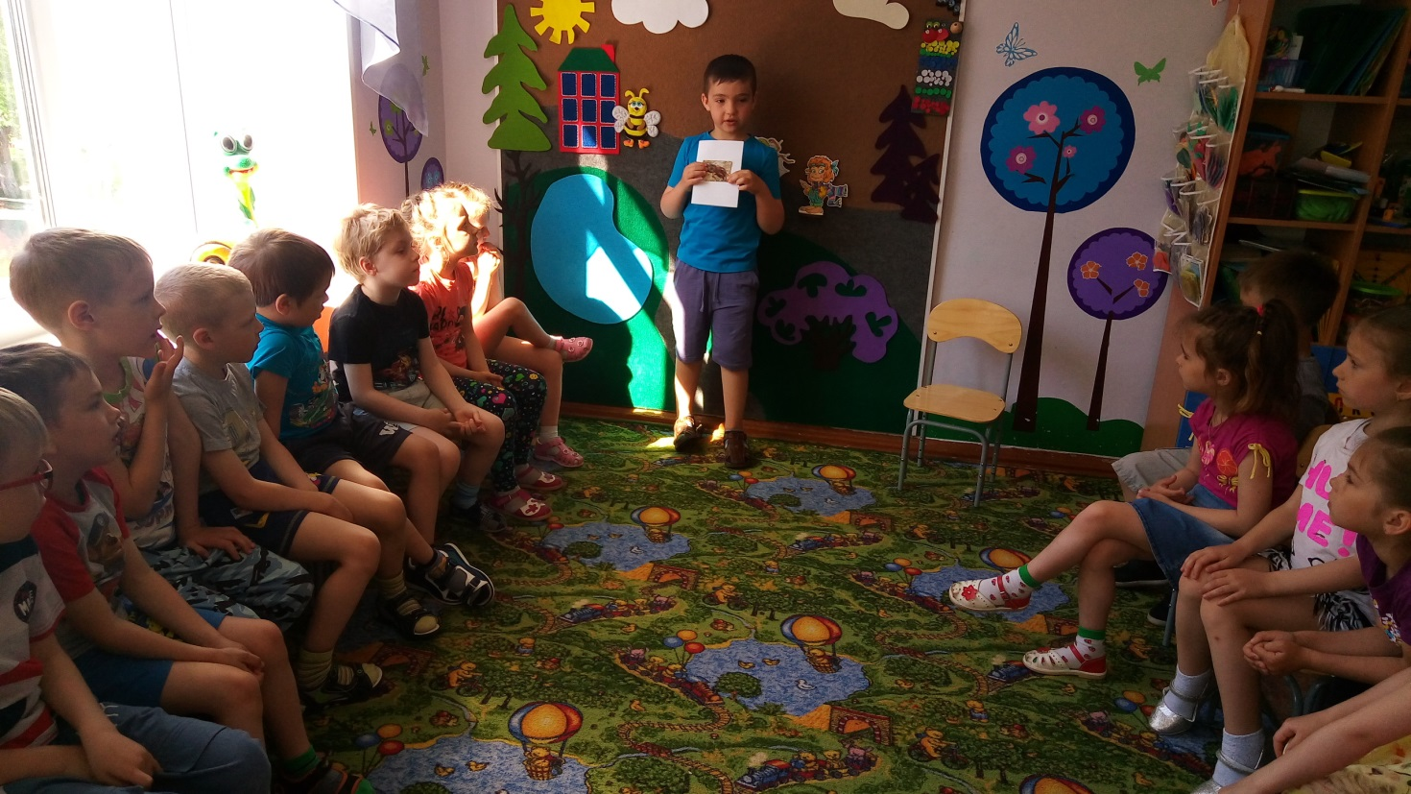
«Играть нельзя учиться»

Slide 7
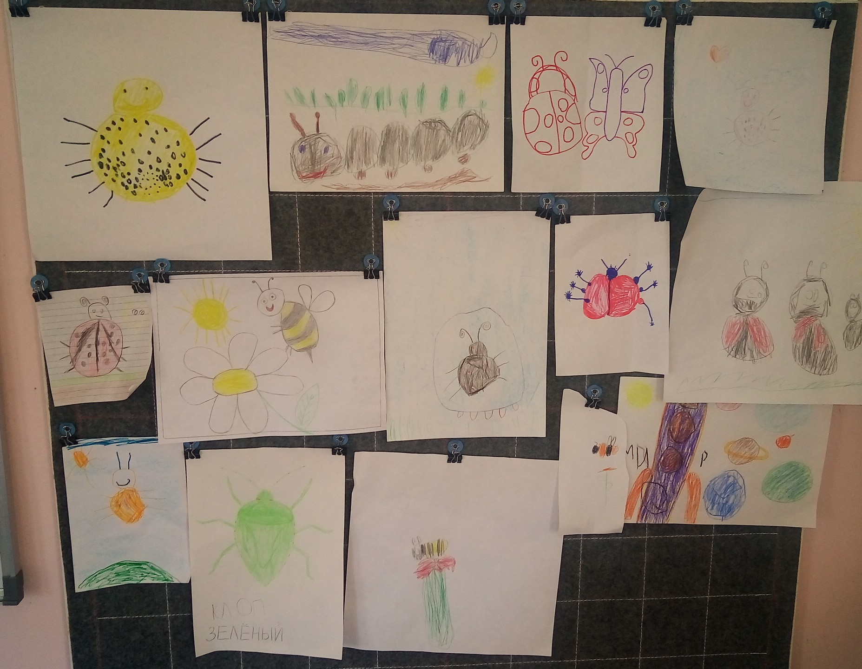
«Играть нельзя учиться»

Slide 8
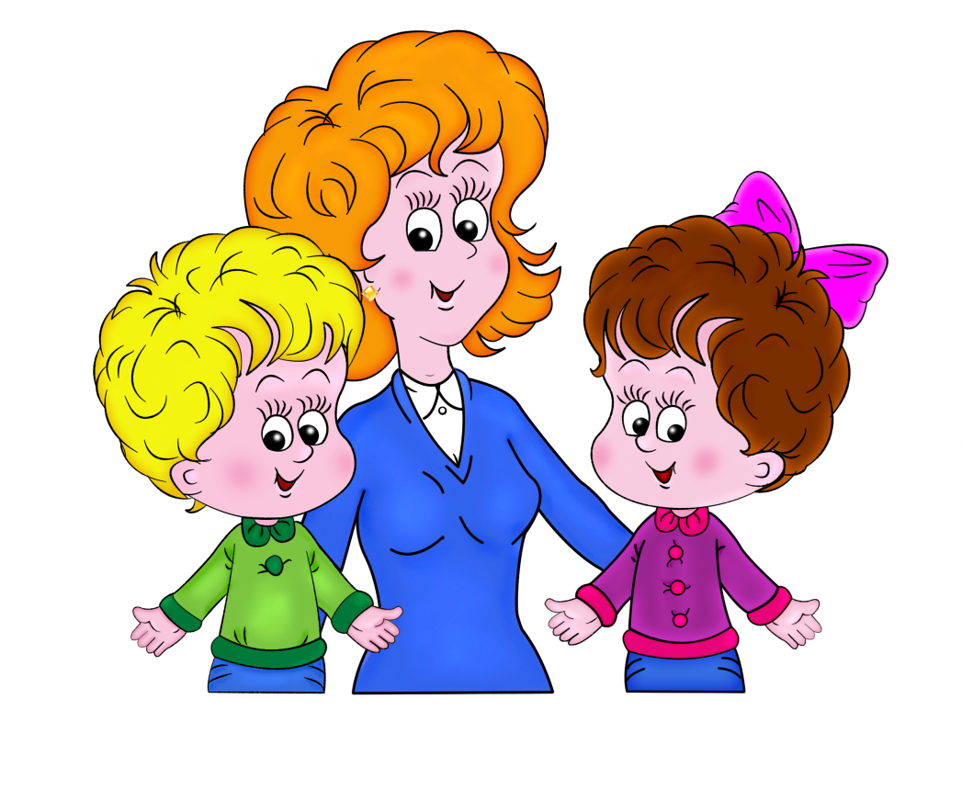
«Играть нельзя учиться»
Цель воспитателя и родителей –
научить детей учиться,
создать мотивацию к учению!

Slide 9
«Играть нельзя учиться»
Риски мотивации –
это, когда скучно и когда давят!

Slide 10
«Играть нельзя учиться»
Готова ли школа принять
современных первоклассников?

Slide 11
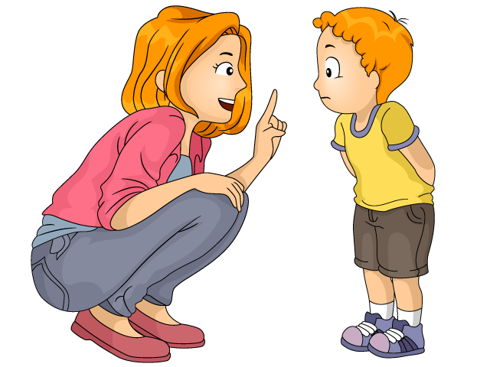
Ты должен
научиться
читать
Ты должен научиться
считать, и желательно
до ста и выше
«Играть нельзя учиться»
Ты ничего не хочешь.
Ты не такой, как я хочу.
Ты должен посещать
развивающие кружки

Slide 12
Ножницы и пластилин положить в доступности
Давайте
поручения
Не сюсюкать
Задавайте проблемные вопросы
Заводите традиции
(вечерняя прогулка,
разговоры перед сном
«Играть нельзя учиться»
Больше читайте
книг
Больше гуляйте,
давайте возможность
для игры
Проводите беседы
о прошедшем дне
Приучайте к
самостоятельности»

